Slide 1

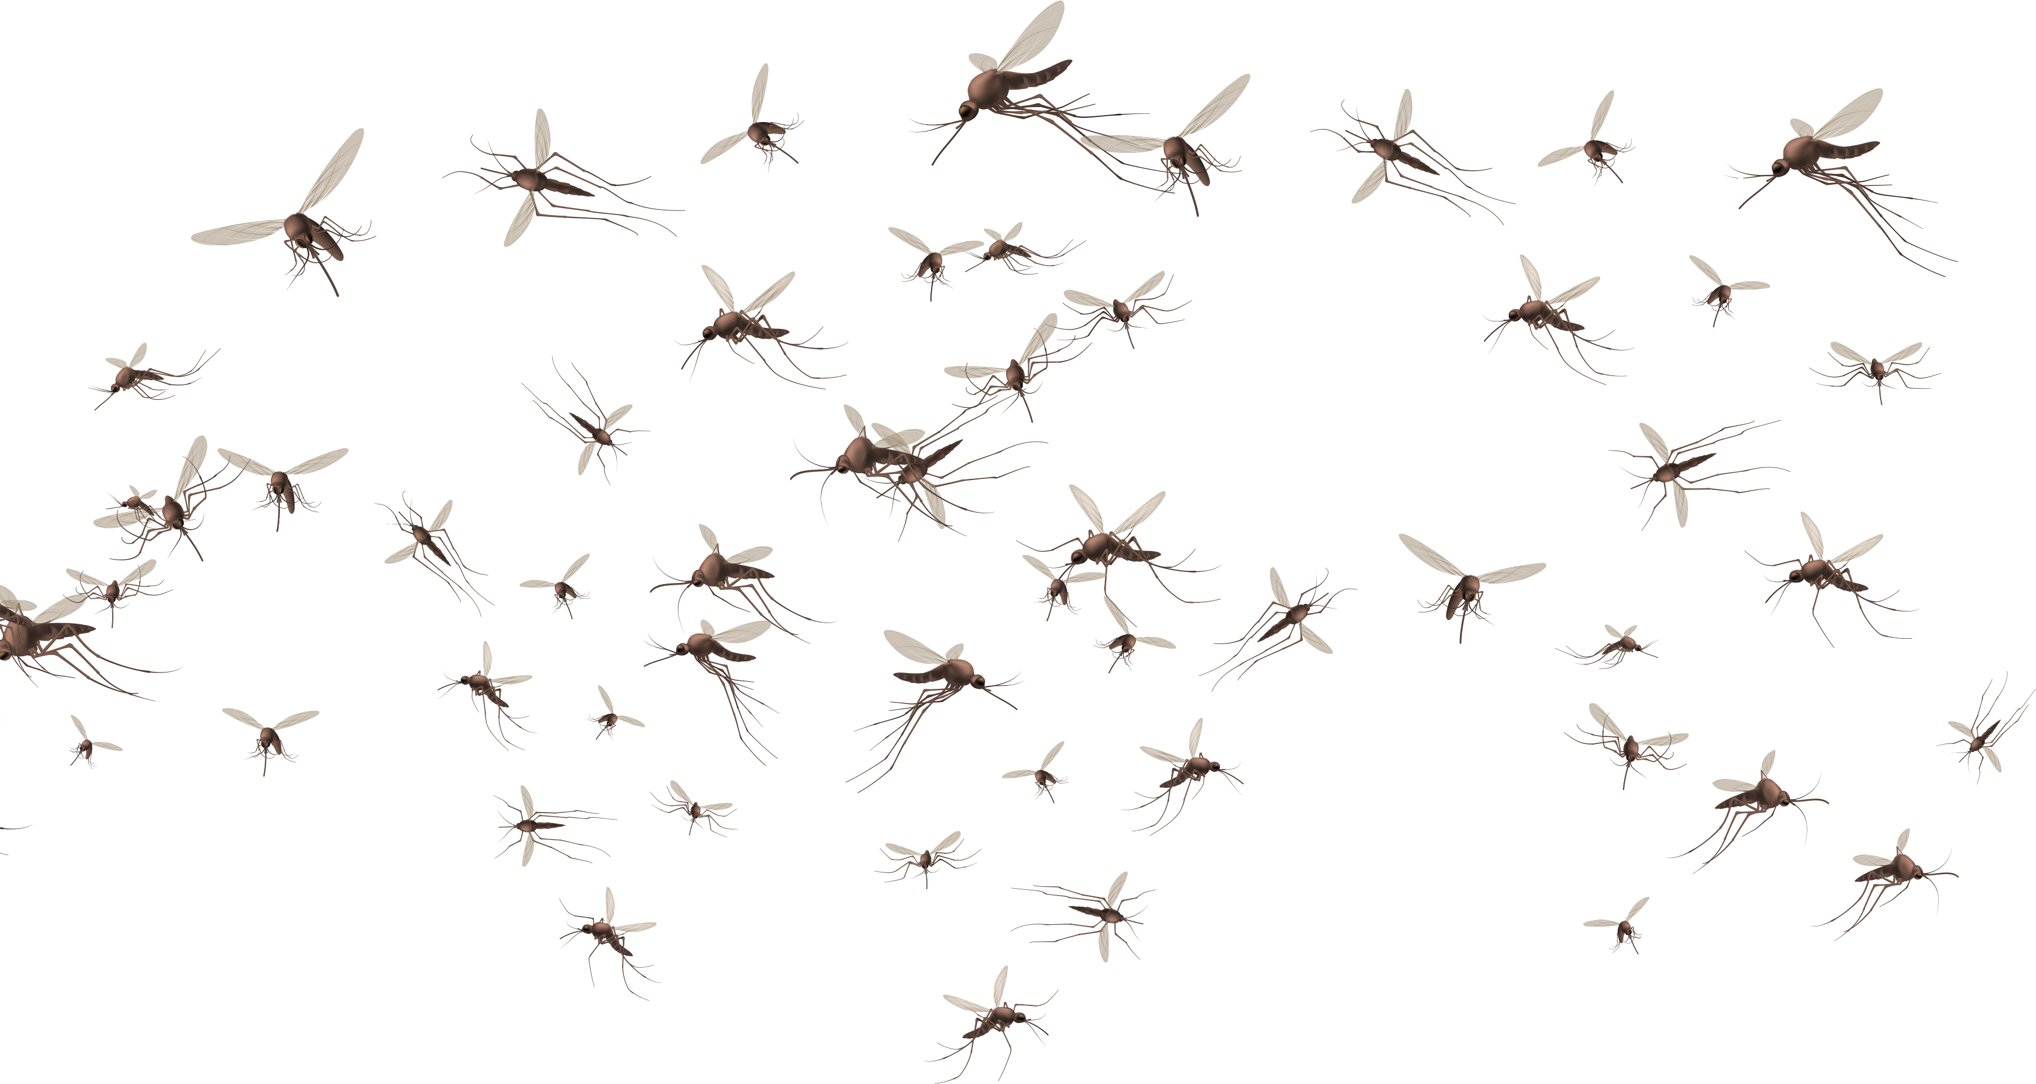
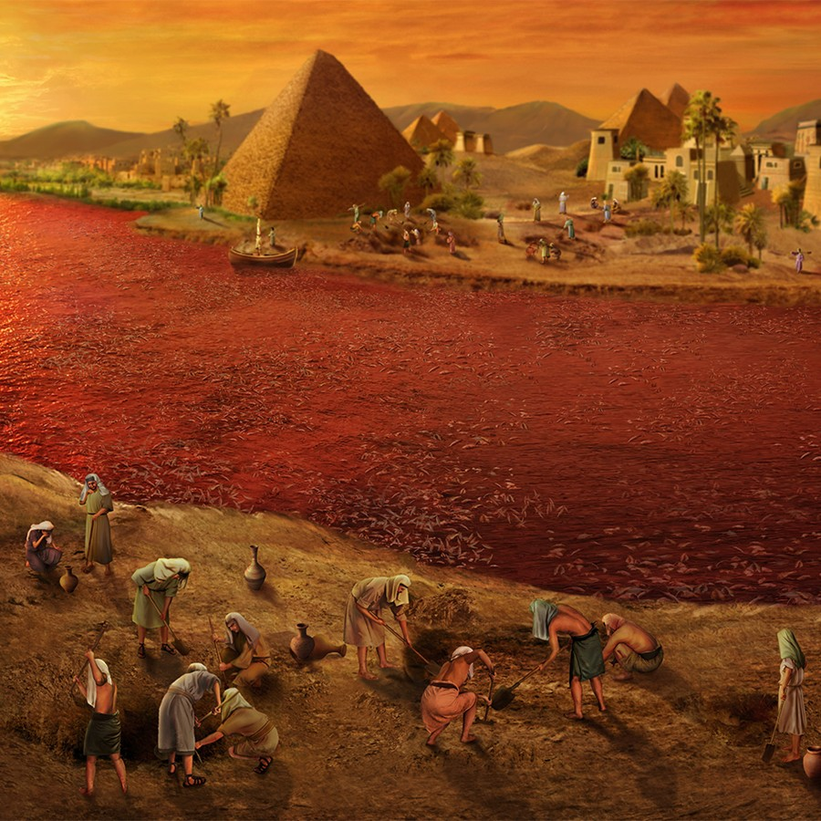
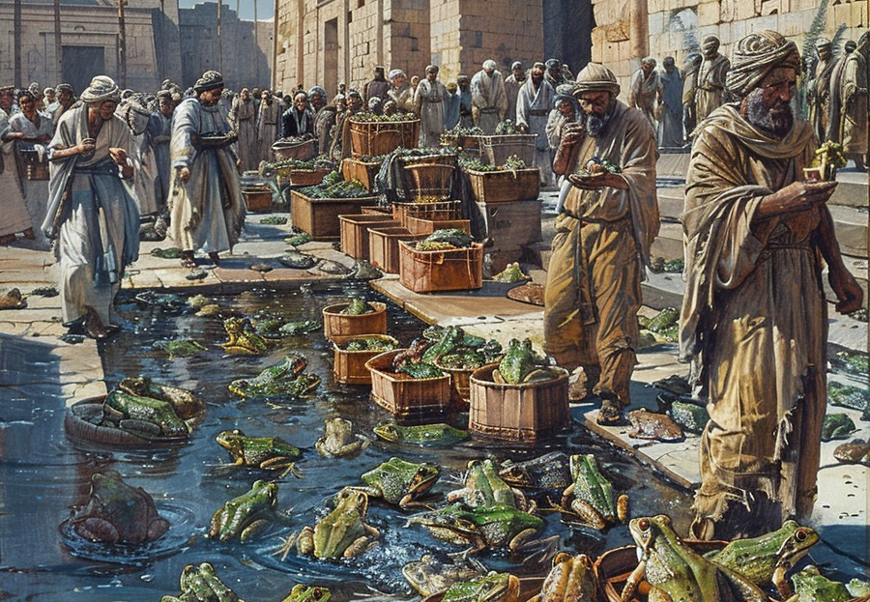
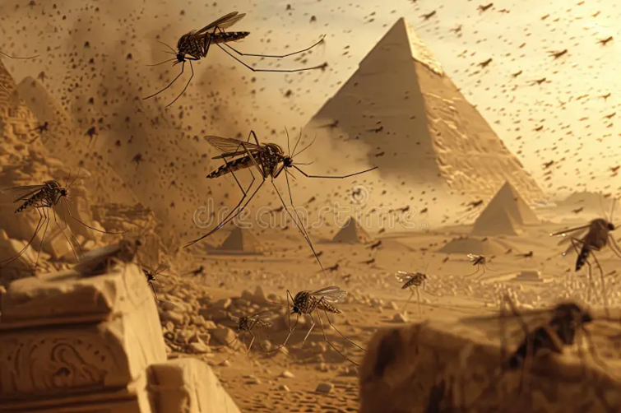
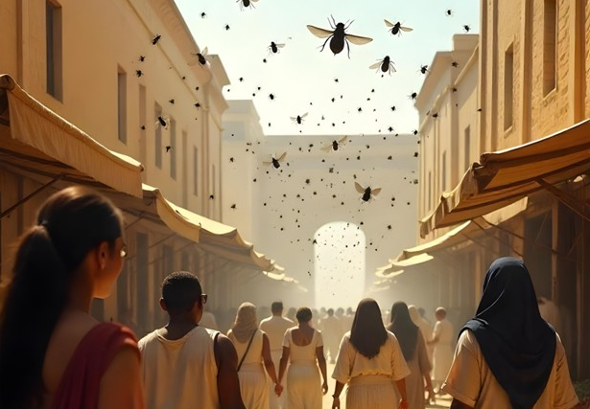
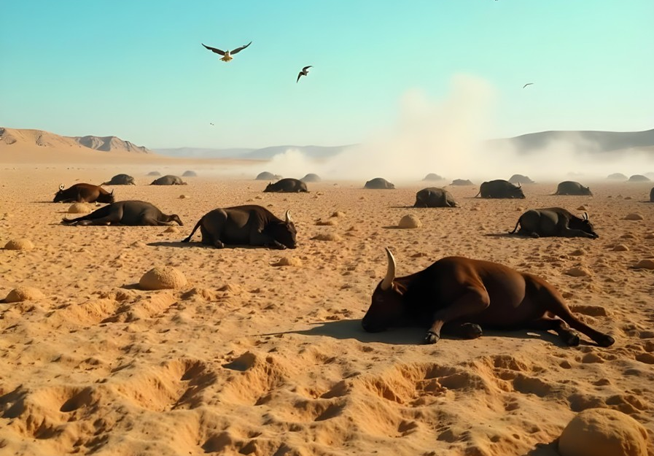
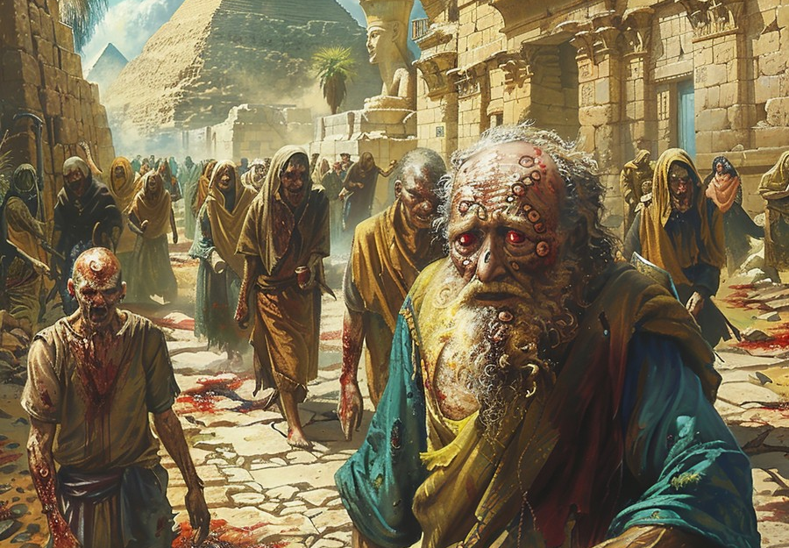
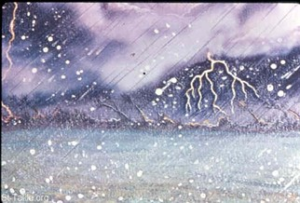
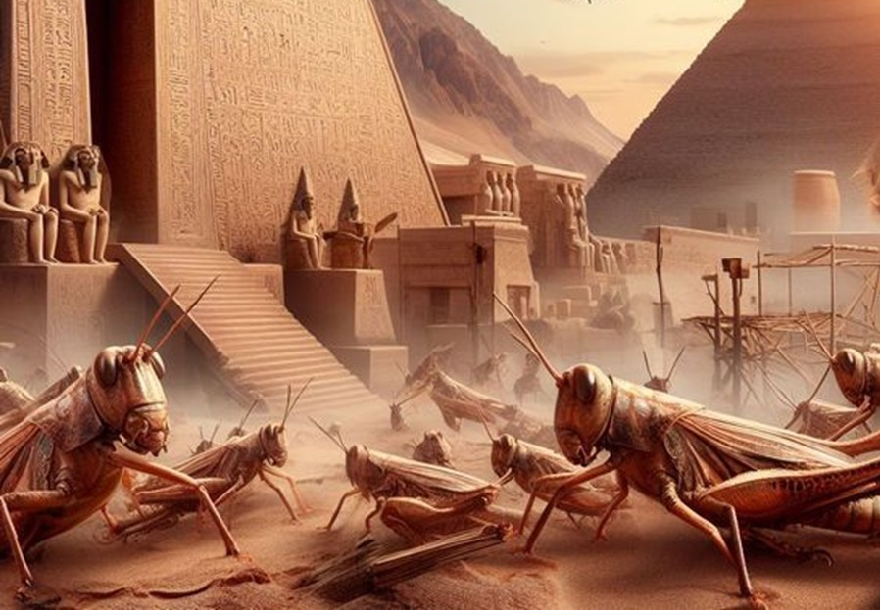
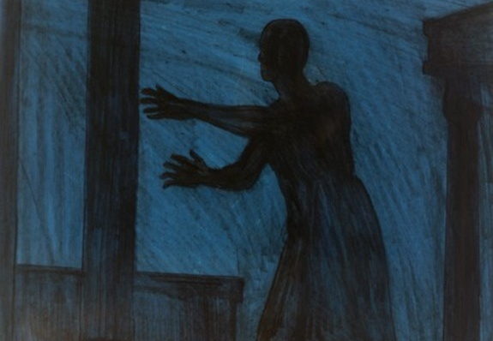
LAS PLAGAS
Lección 4 para el 26 de julio de 2025

Slide 2
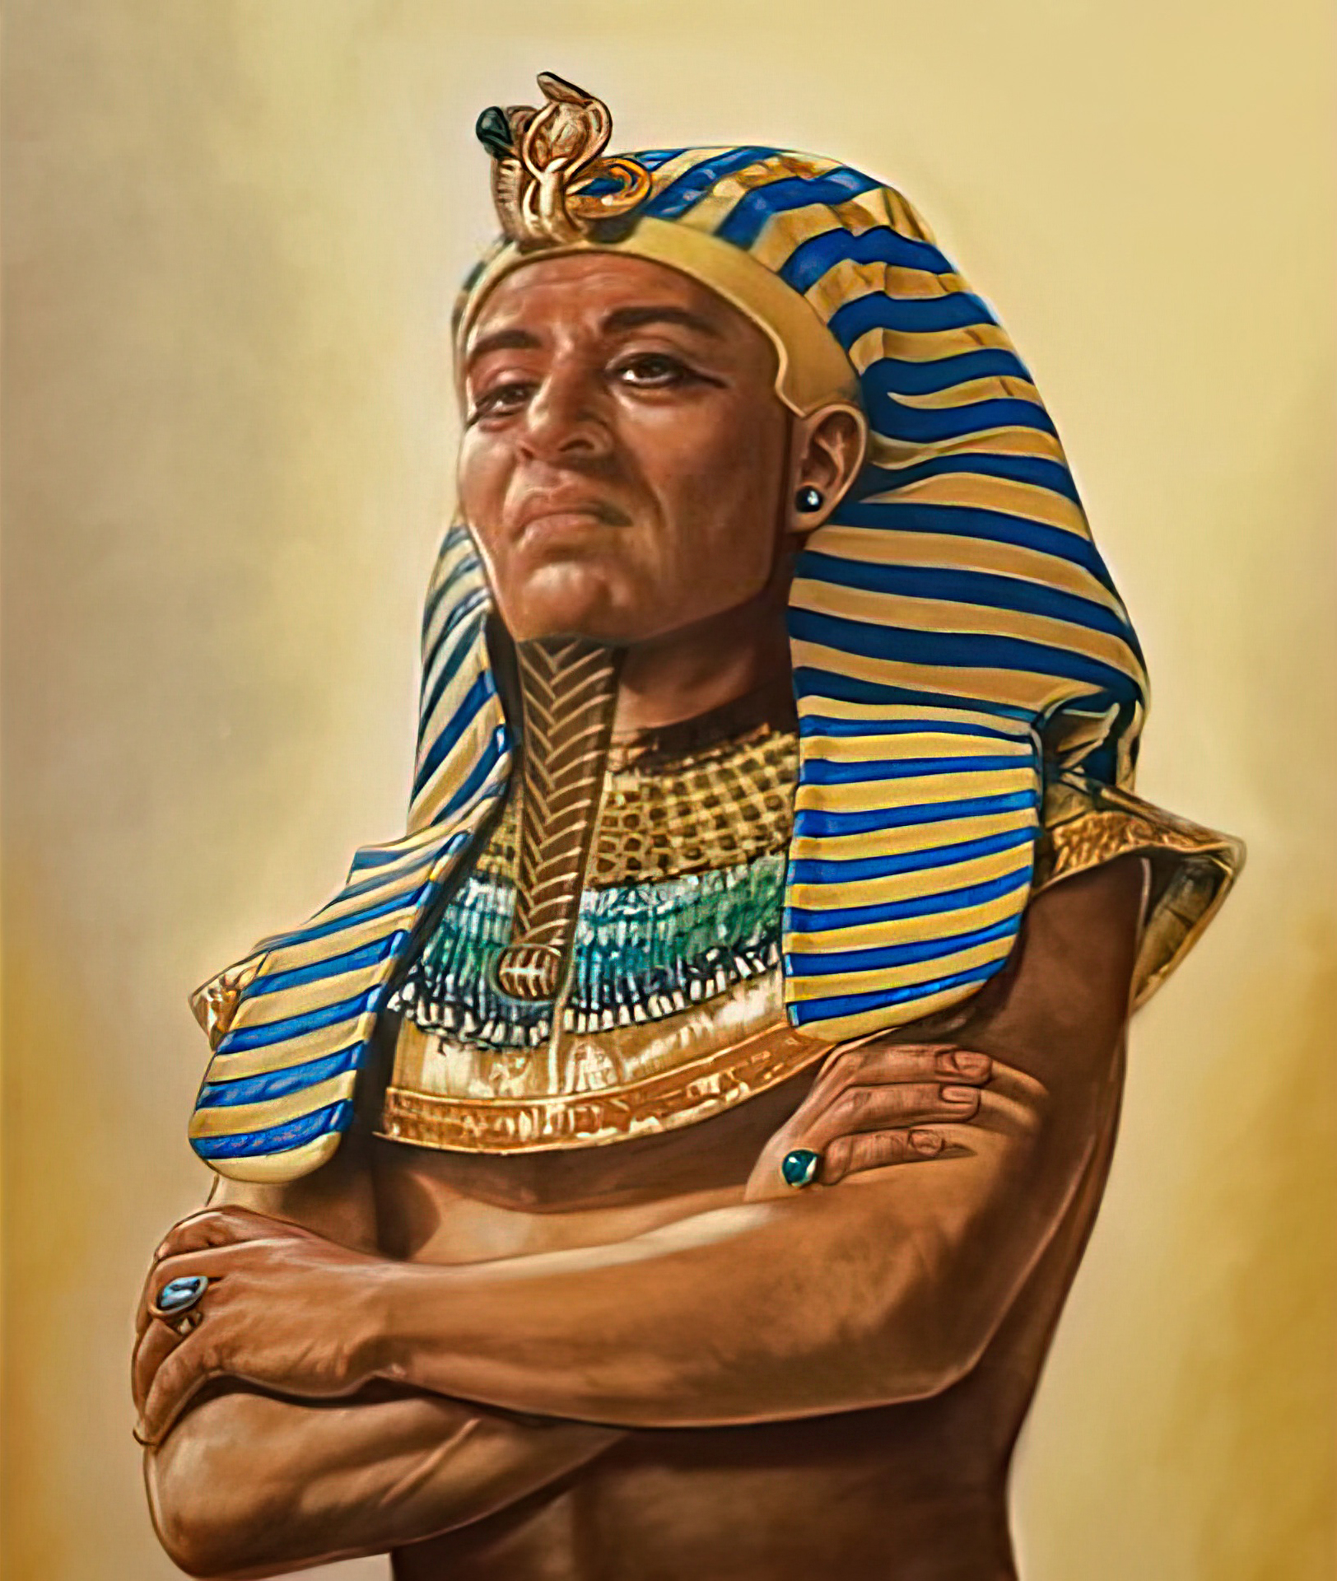
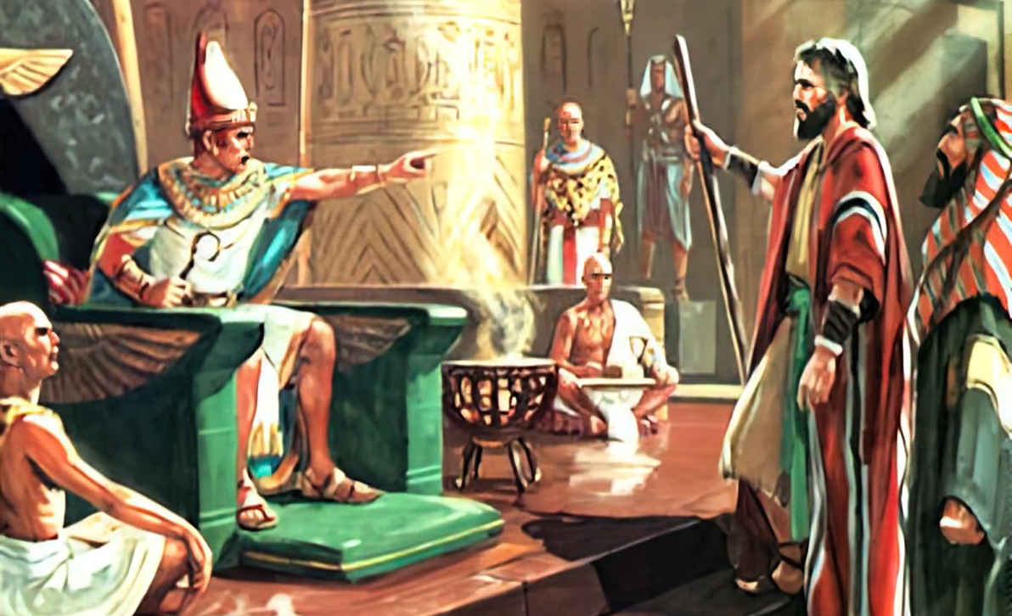
“Y tal como el Señor lo había dicho por medio de Moisés, el corazón de Faraón se endureció y no dejó ir a los israelitas”
Éxodo 9:35

Slide 3

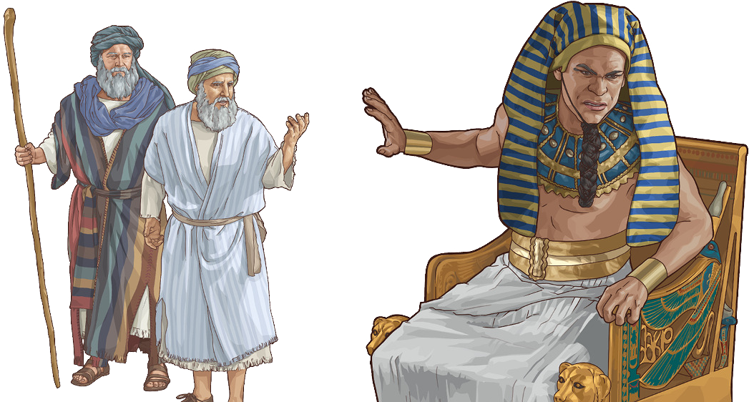
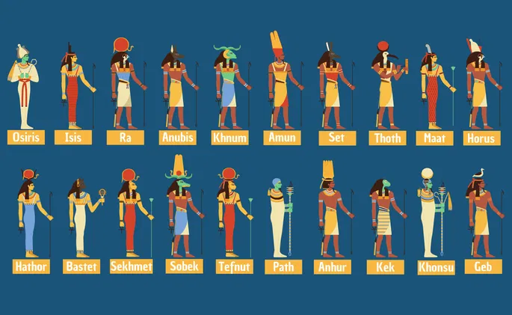
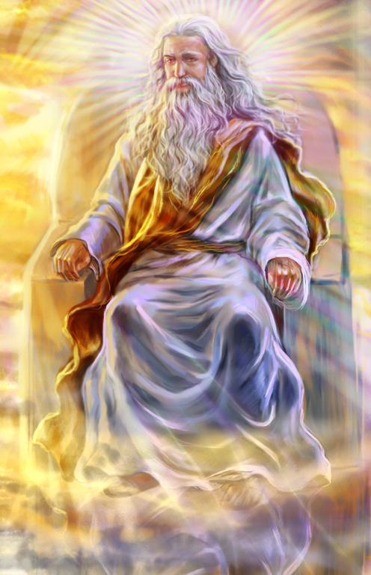







Cuando el pueblo de Dios se debía enfrentar a una guerra, Dios le instruyó para que, en primer lugar, se parlamentaran condiciones de paz. Si no se conseguía llegar a un acuerdo, debía pasarse a la acción
(Dt. 20:10-12).
Así fue como Dios trató con Egipto. Se había intentado una salida pacífica, pero Tutmosis se negó a aceptarla. Había llegado el momento de pasar a la acción.
Cuando cayeron las plagas, ningún dios del enorme panteón egipcio pudo proteger a Egipto del poder del verdadero y único Dios.
El preludio:
  Lucha de serpientes (Éxodo 7:8-12)
  Un corazón endurecido (Éxodo 7:13)
Las plagas:
  Tres plagas leves (Éxodo 7:14-8:19)
  Tres plagas graves (Éxodo 8:20-9:12)
  Tres plagas devastadoras (Éxodo 9:13-10:29)

Slide 4

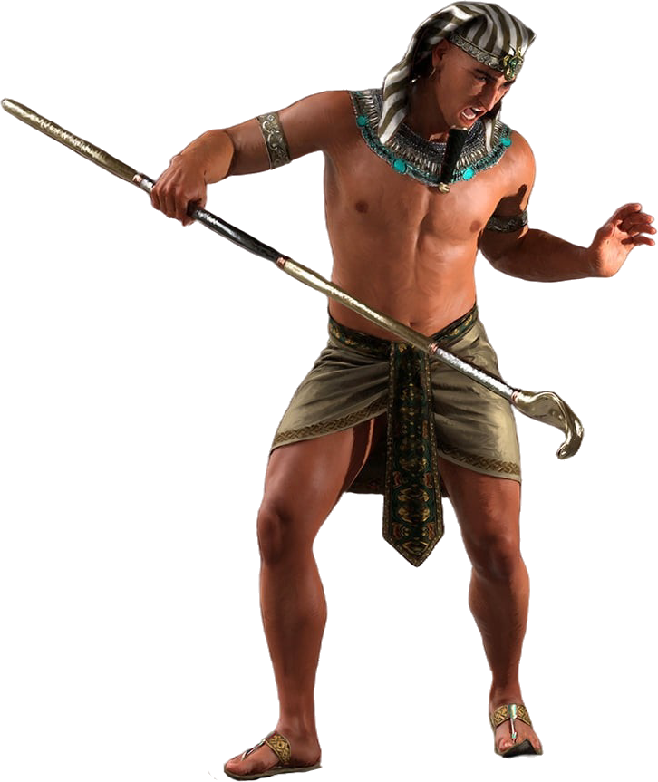
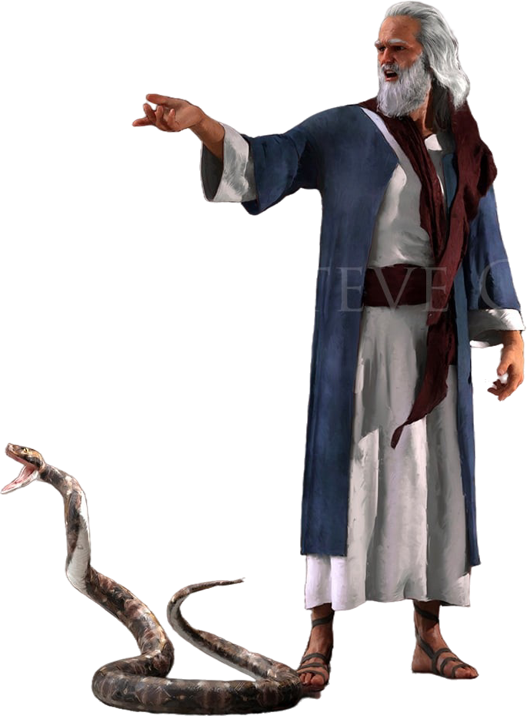
EL PRELUDIO

Slide 5

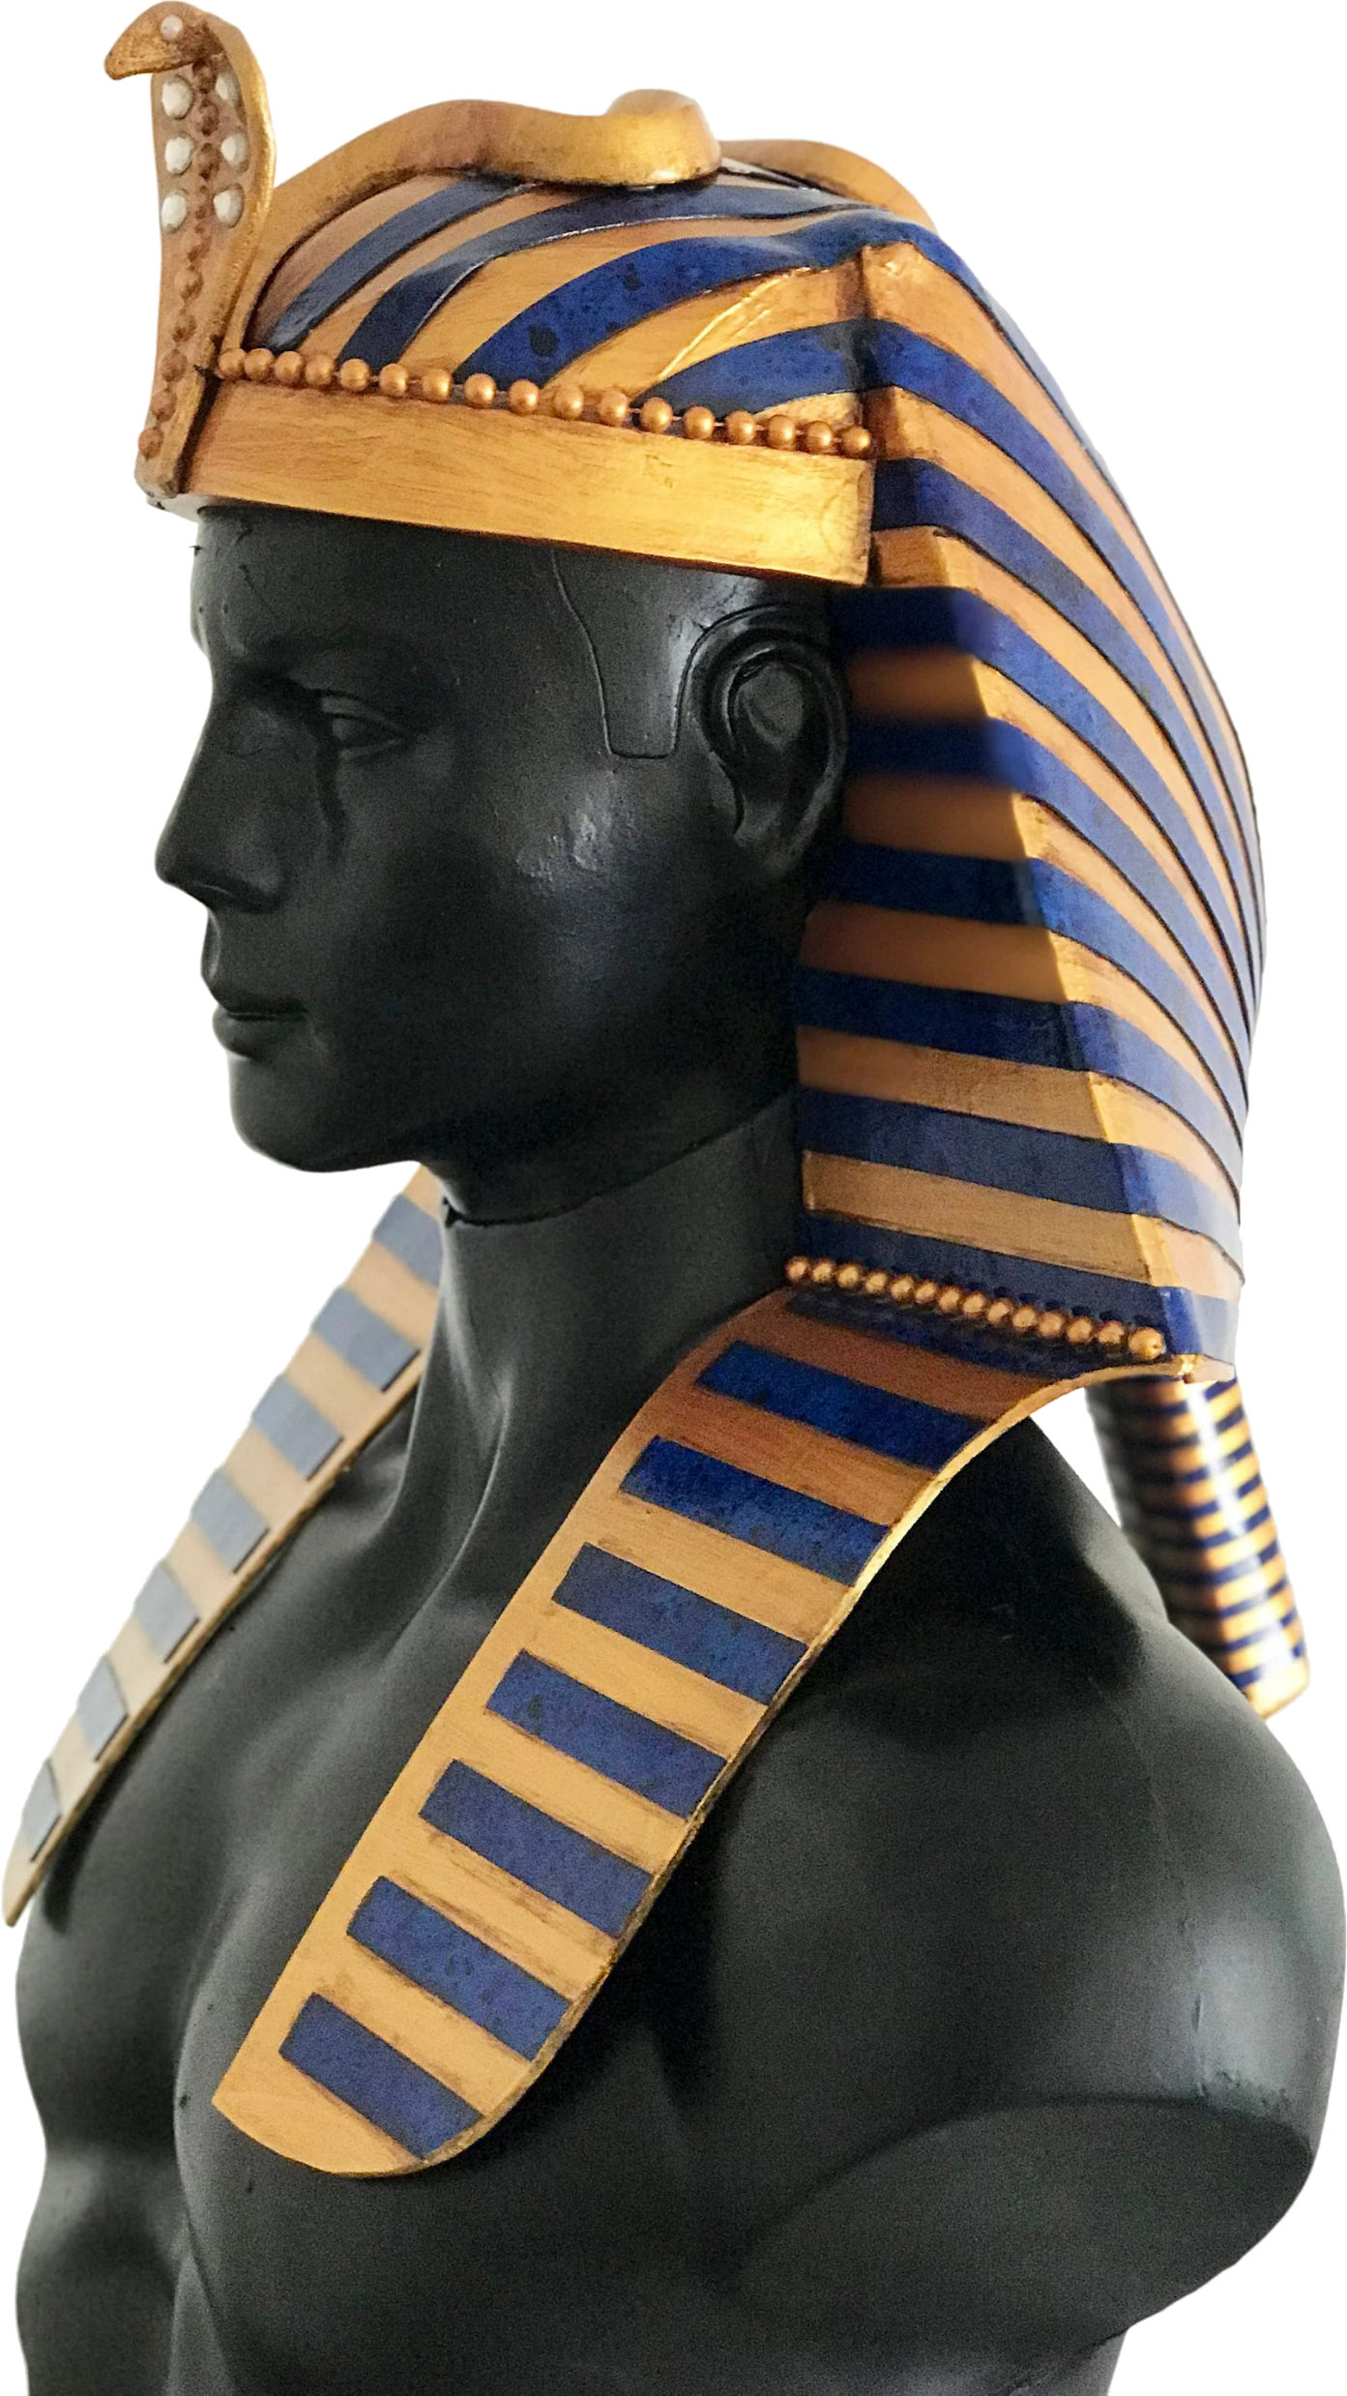
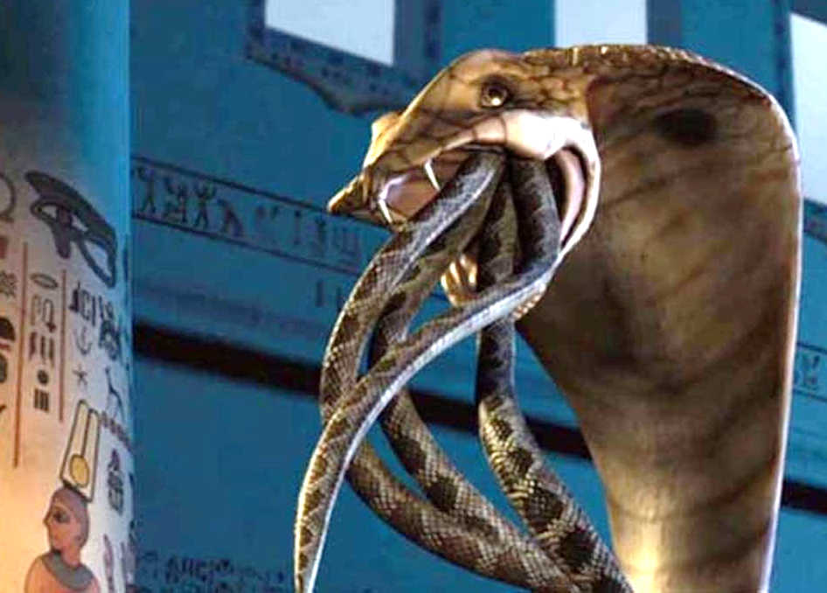
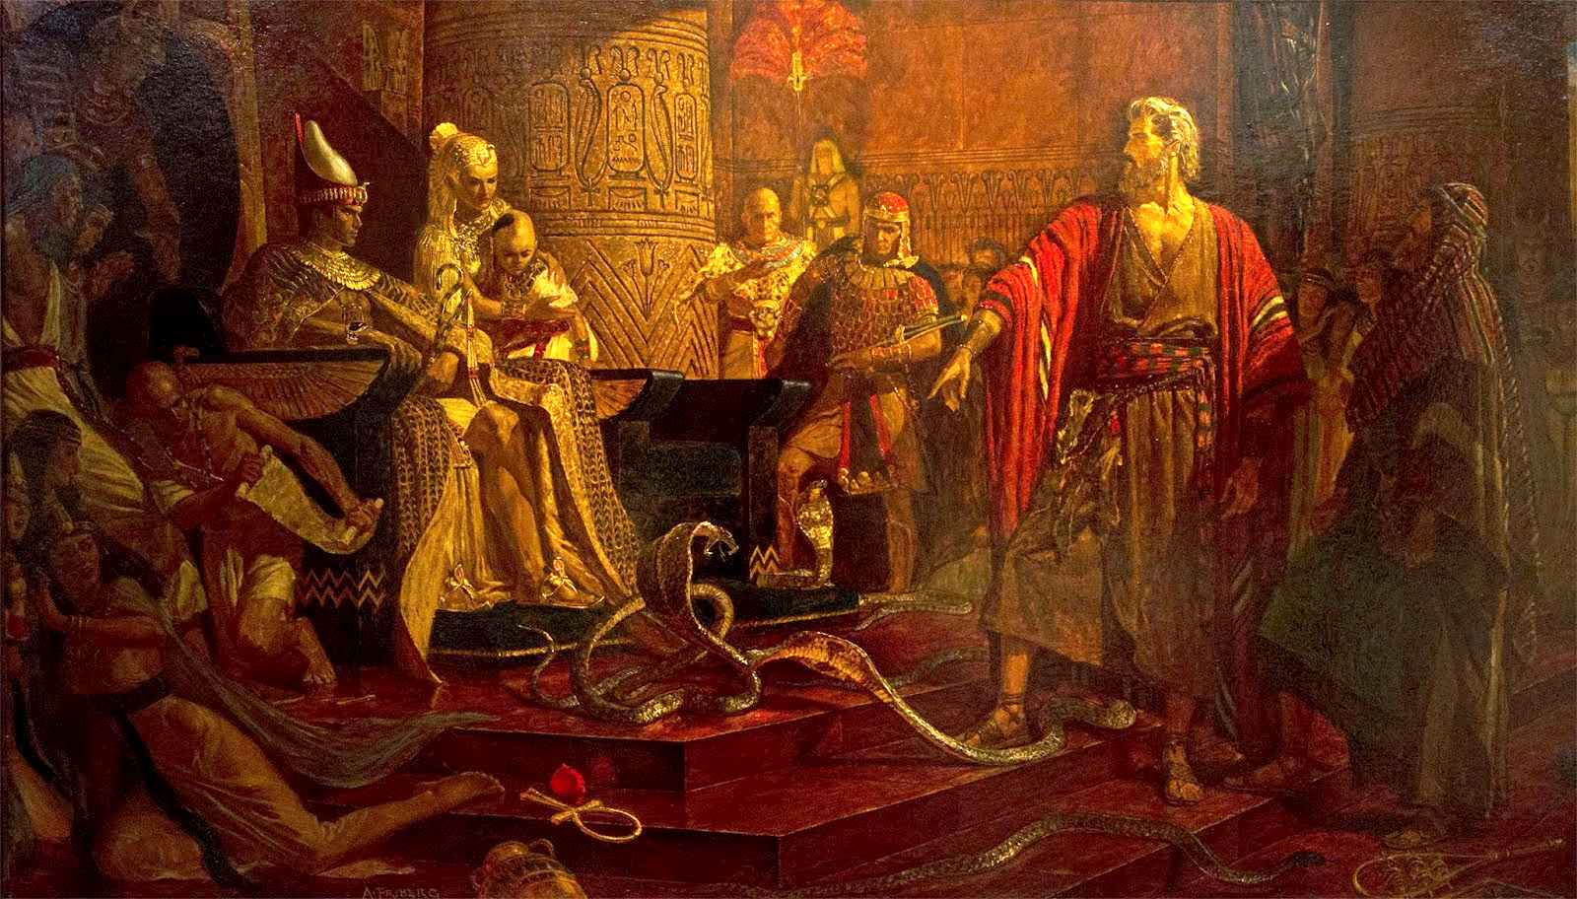
LUCHA DE SERPIENTES
“Cada uno de ellos arrojó su vara al suelo, y cada vara se convirtió en una serpiente. Sin embargo, la vara de Aarón se tragó las varas de todos ellos” (Éxodo 7:12 NVI)
Dios expresó que la liberación de Israel era una guerra que luchaba personalmente contra los dioses egipcios (Éx. 12:12; Nm. 33:4).
En su corona, símbolo de su poder, el faraón lucía una hermosa cobra que representaba a la diosa Uadyet.
Al convertir la vara en serpiente, Dios estaba desafiando directamente a esta diosa (Éx. 7:10). ¿Sería capaz de proteger a Faraón?
Satanás imitó el milagro a través de los magos
(Éx. 7:11). Pero él no puede crear vida; sus serpientes solo parecían serpientes. Sin embargo, Dios sí había creado una serpiente viva, capaz de devorar a las inanimadas (Éx. 7:12).
Dios mostró así que Él, no los dioses egipcios, es quien posee el poder y la autoridad soberanos.

Slide 6

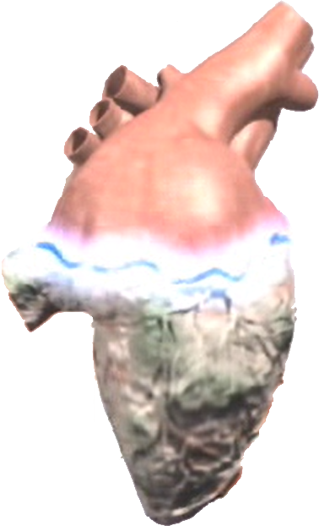
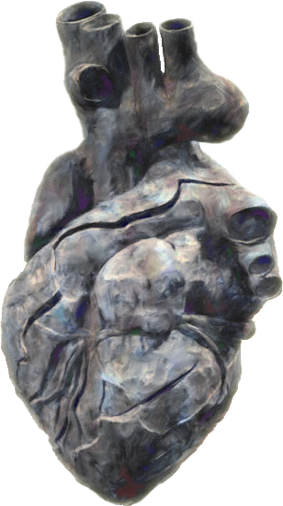
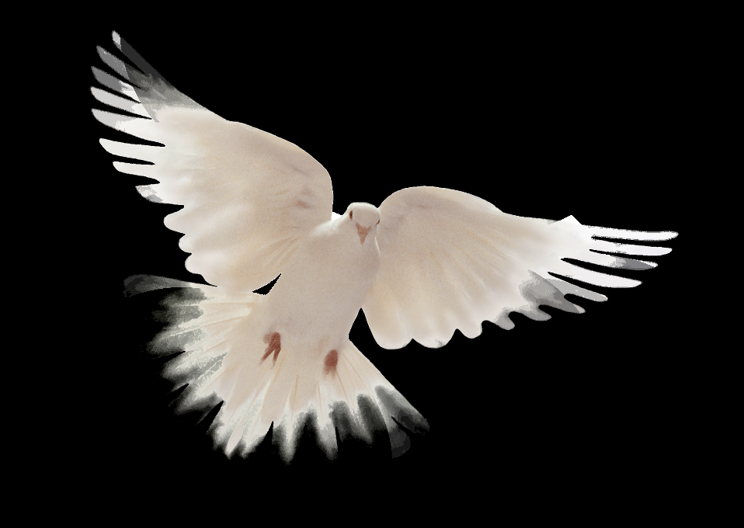
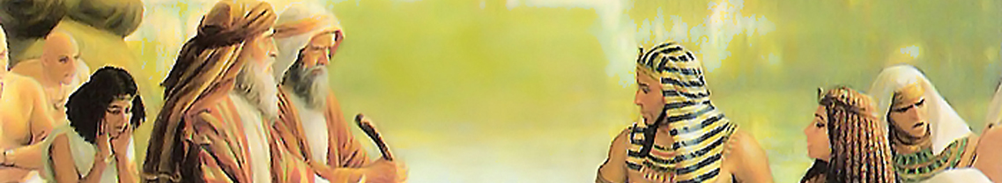
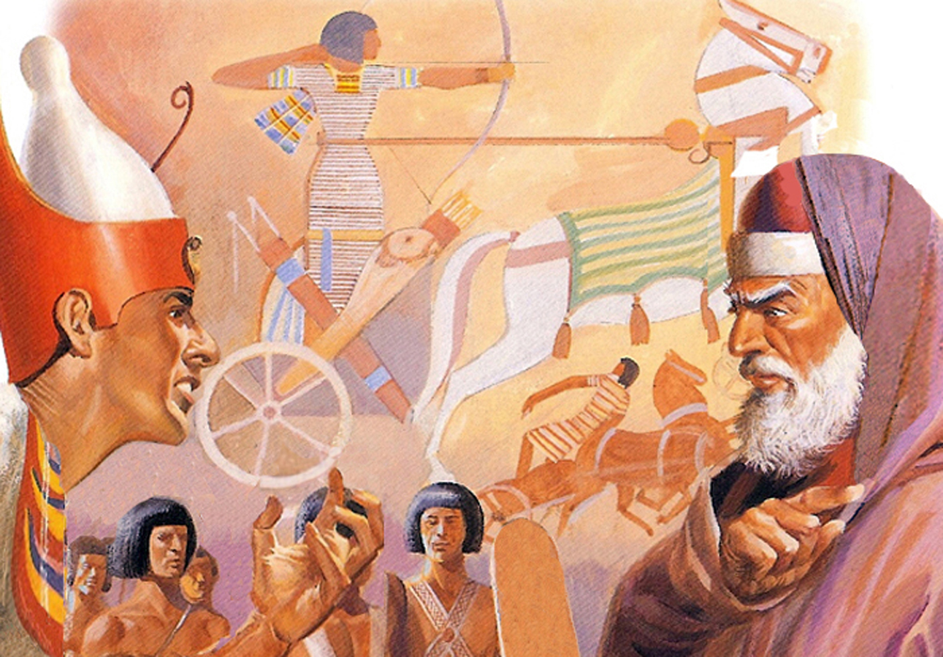

UN CORAZÓN ENDURECIDO
“Y el corazón de Faraón se endureció, y no los escuchó, como Jehová lo había dicho” (Éxodo 7:13)
En el libro de Éxodo se dice 9 veces que Dios endureció el corazón del faraón (Éx. 4:21; 7:3; 9:12; 10:1; 10:20; 10:27; 11:10; 14:4; 14:8), y otras 9 veces se dice que el faraón mismo endureció su corazón (Éx. 7:13; 7:14; 7:22; 8:15; 8:19; 8:32; 9:7; 9:34; 9:35). ¡Empate! ¿Quién endureció el corazón del faraón?
Tras las cinco primeras plagas, se dice explícitamente que Faraón endureció su corazón. Es decir, que se negó a responder positivamente al llamado del Espíritu Santo que le impulsaba a dejar ir libre a Israel.
Tras la sexta plaga, Dios endurece el corazón (Éx. 9:12). Faraón aparentemente, había pasado la barrera del arrepentimiento. Sin embargo, en la séptima plaga se le da otra oportunidad, pero vuelve a endurecer su corazón (Éx. 9:34-35).
A partir de entonces, su destino estaba fijado. Dios había endurecido el corazón de Faraón porque éste había decidido firmemente que no quería arrepentirse.

Slide 7

E. G. W. (The Review and Herald, 17 de febrero de 1891)
“A cada rechazo de la luz, el Señor manifestaba un despliegue más marcado de su poder; pero la obstinación del rey crecía con cada nueva evidencia del poder y la majestad del Dios del cielo, hasta que se agotó la última flecha de misericordia de la aljaba divina. Entonces el hombre quedó completamente endurecido por su propia resistencia persistente. Faraón sembró obstinación, y cosechó lo mismo en su carácter. El Señor no pudo hacer nada más para convencerlo, porque estaba obstinado y lleno de prejuicios, hasta el punto de que el Espíritu Santo no podía acceder a su corazón. Faraón fue entregado a su propia incredulidad y dureza de corazón”

Slide 8

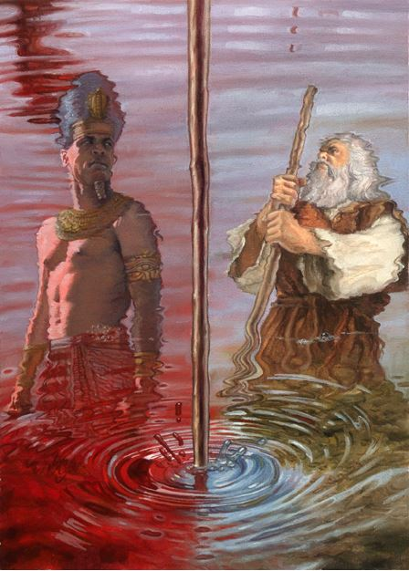
LAS PLAGAS

Slide 9

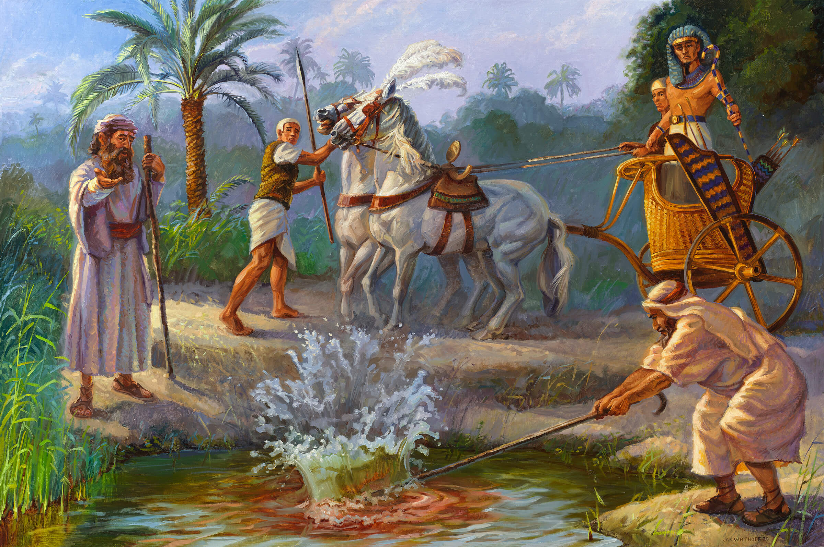
PRIMERA PLAGA (LEVE): SANGRE
“Así ha dicho Jehová: En esto conocerás que yo soy Jehová: he aquí, yo golpearé con la vara que tengo en mi mano el agua que está en el río, y se convertirá en sangre” (Éxodo 7:17)
Hapi, dios del Nilo
Éxodo 7:14-25
El Nilo, con sus crecidas, daba vida a Egipto. Pero ¿quién creó las fuentes de las aguas? Los magos simularon la conversión del agua, pero no pudieron revertirla.

Slide 10

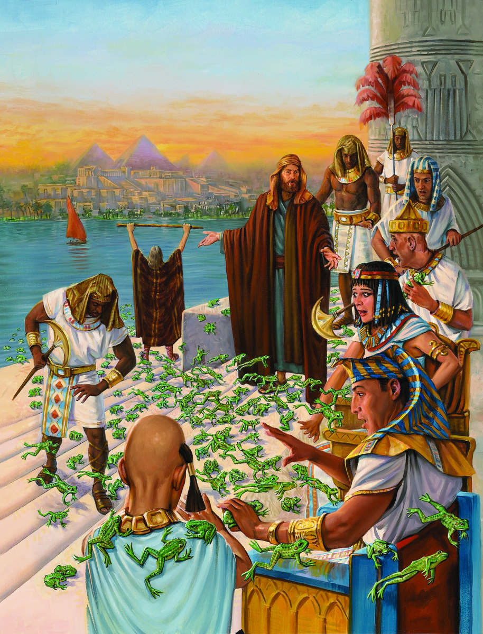
SEGUNDA PLAGA (LEVE): RANAS
“Y Jehová dijo a Moisés: Di a Aarón: Extiende tu mano con tu vara sobre los ríos, arroyos y estanques, para que haga subir ranas sobre la tierra de Egipto” (Éxodo 8:5)
Heket, dios de las ranas
Éxodo 8:1-15
Nuevamente los magos imitaron la plaga, pero fueron incapaces de detenerla.

Slide 11

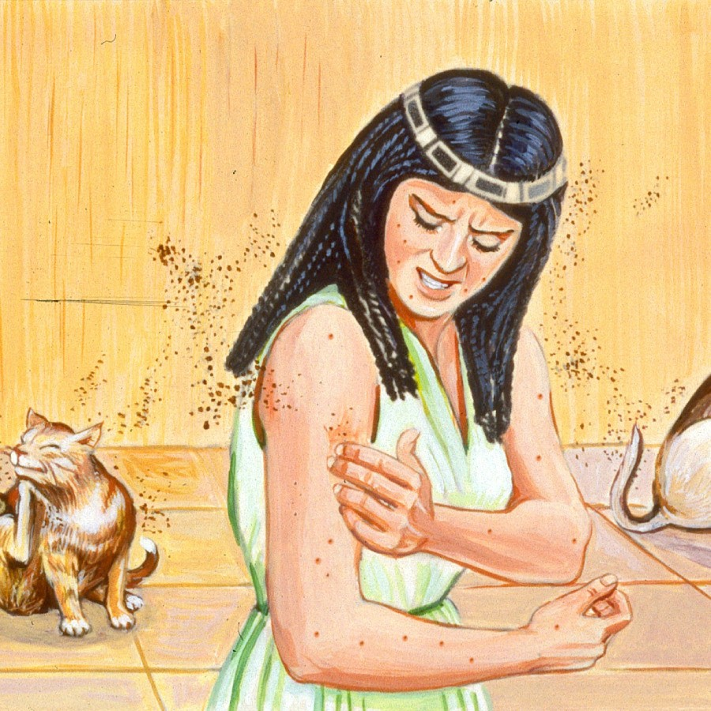
TERCERA PLAGA (LEVE): PIOJOS
“Entonces Jehová dijo a Moisés: Di a Aarón: Extiende tu vara y golpea el polvo de la tierra, para que se vuelva piojos por todo el país de Egipto” (Éxodo 8:16)
Geb, dios de la tierra
Éxodo 8:16-19
¿Crear vida del polvo de la tierra (Gn. 1:24)? Ya no quedaron dudas del origen de las plagas: “Dedo de Dios es este” (Éx. 8:19). Y los magos callaron al fin.

Slide 12

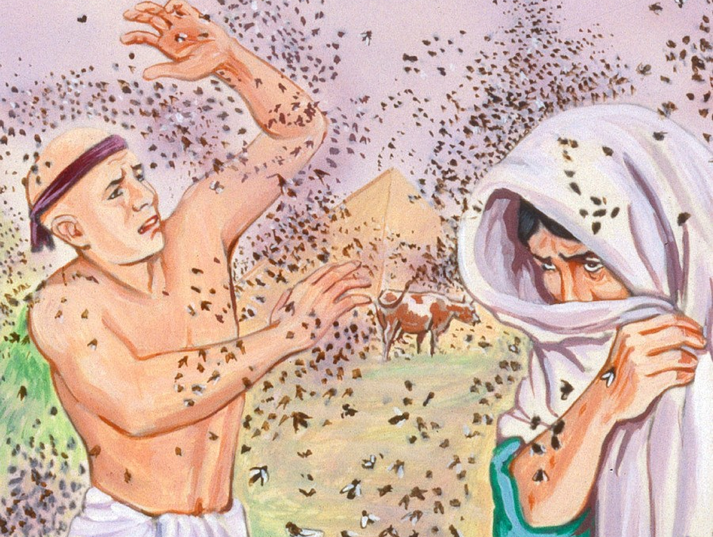
CUARTA PLAGA (GRAVE): MOSCAS
“Y Jehová lo hizo así, y vino toda clase de moscas molestísimas sobre la casa de Faraón, sobre las casas de sus siervos, y sobre todo el país de Egipto; y la tierra fue corrompida a causa de ellas” (Éxodo 8:24)
Uatchit, diosa de las marismas
Éxodo 8:20-32.
Por primera vez, los israelitas fueron protegidos de la plaga. Esto llevó a Faraón a negociar, pero finalmente no cumplió su parte.

Slide 13

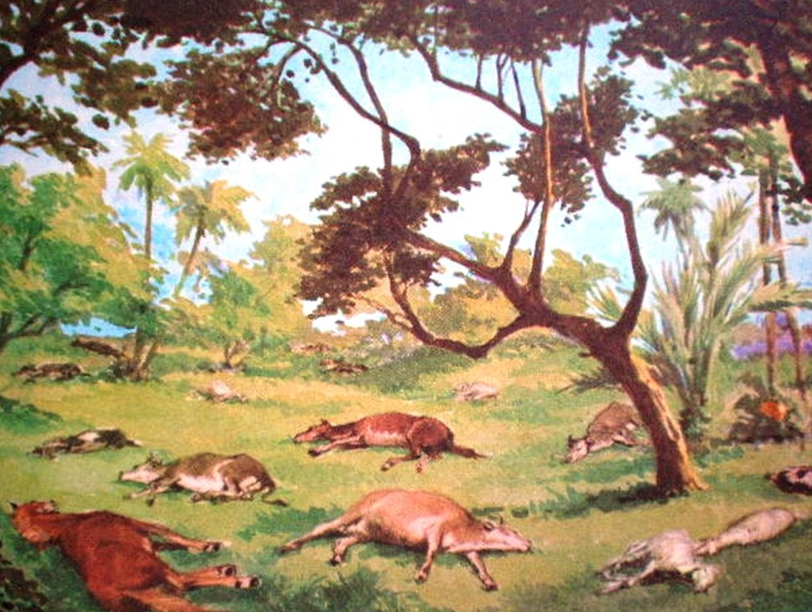
QUINTA PLAGA (GRAVE): MUERTE DEL GANADO
“he aquí la mano de Jehová estará sobre tus ganados que están en el campo, caballos, asnos, camellos, vacas y ovejas, con plaga gravísima” (Éxodo 9:3)
Jnum, dios creador
Éxodo 9:1-7.
Muchos dioses tenían cabeza de animal, por tanto, esta plaga humillaba a la mayor parte de ellos.

Slide 14

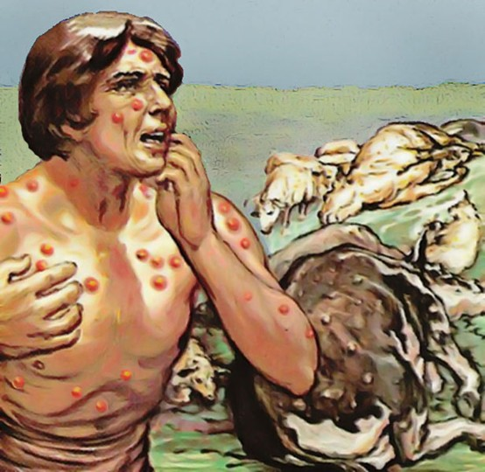
SEXTA PLAGA (GRAVE): ÚLCERAS
“Y tomaron ceniza del horno, y se pusieron delante de Faraón, y la esparció Moisés hacia el cielo; y hubo sarpullido que produjo úlceras tanto en los hombres como en las bestias” (Éxodo 9:10)
Sejmet, diosa de la curación
Éxodo 9:8-12.
Ni siquiera los magos podían sanarse a sí mismos (Éx. 9:11). Faraón no tenía dudas sobre el origen de las plagas. Pero había decidido negarse a doblegarse ante Dios, y Dios permitió que cosechase el fruto de su rebeldía (Éx. 9:12).

Slide 15

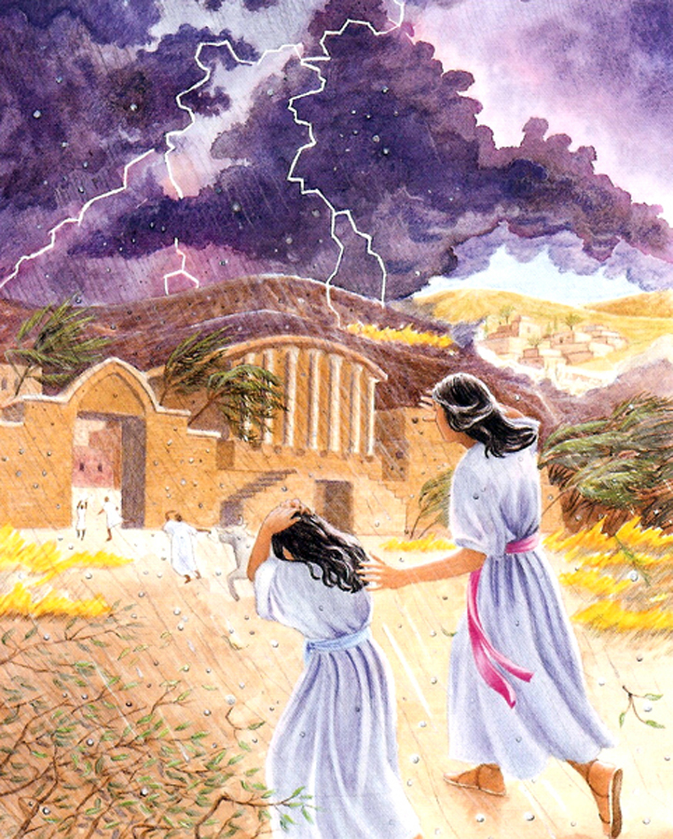
SÉPTIMA PLAGA (DEVASTADORA): GRANIZO
“He aquí que mañana a estas horas yo haré llover granizo muy pesado, cual nunca hubo en Egipto, desde el día que se fundó hasta ahora” (Éxodo 9:18)
Nut, diosa del cielo
Éxodo 9:13-35.
Se puso a prueba la fe de los egipcios. El que creyó, salvó la vida de sus siervos y de su ganado (Éx. 9:20). Faraón no creyó y, aunque confesó haber pecado, su confesión no fue sincera (Éx. 9:27-30).
Seth, dios de las tormentas

Slide 16

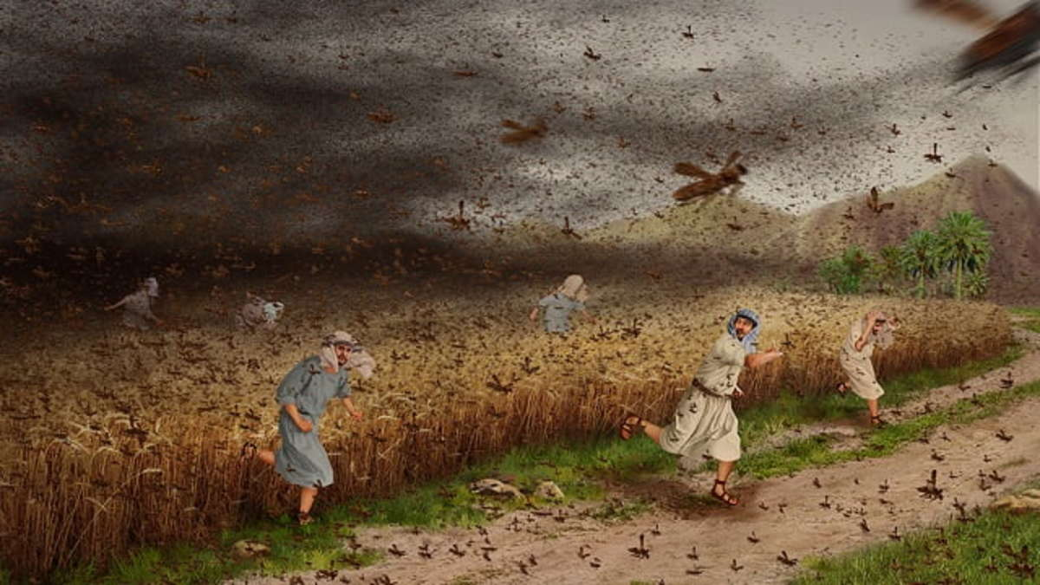
OCTAVA PLAGA (DEVASTADORA): LANGOSTAS
“Y si aún rehúsas dejarlo ir, he aquí que mañana yo traeré sobre tu territorio la langosta” (Éxodo 10:4)
Neper, dios del grano
Éxodo 10:1-20.
Con Egipto devastado, los egipcios mismos suplicaron a Faraón que dejase ir a Israel (Éx. 10:7).

Slide 17

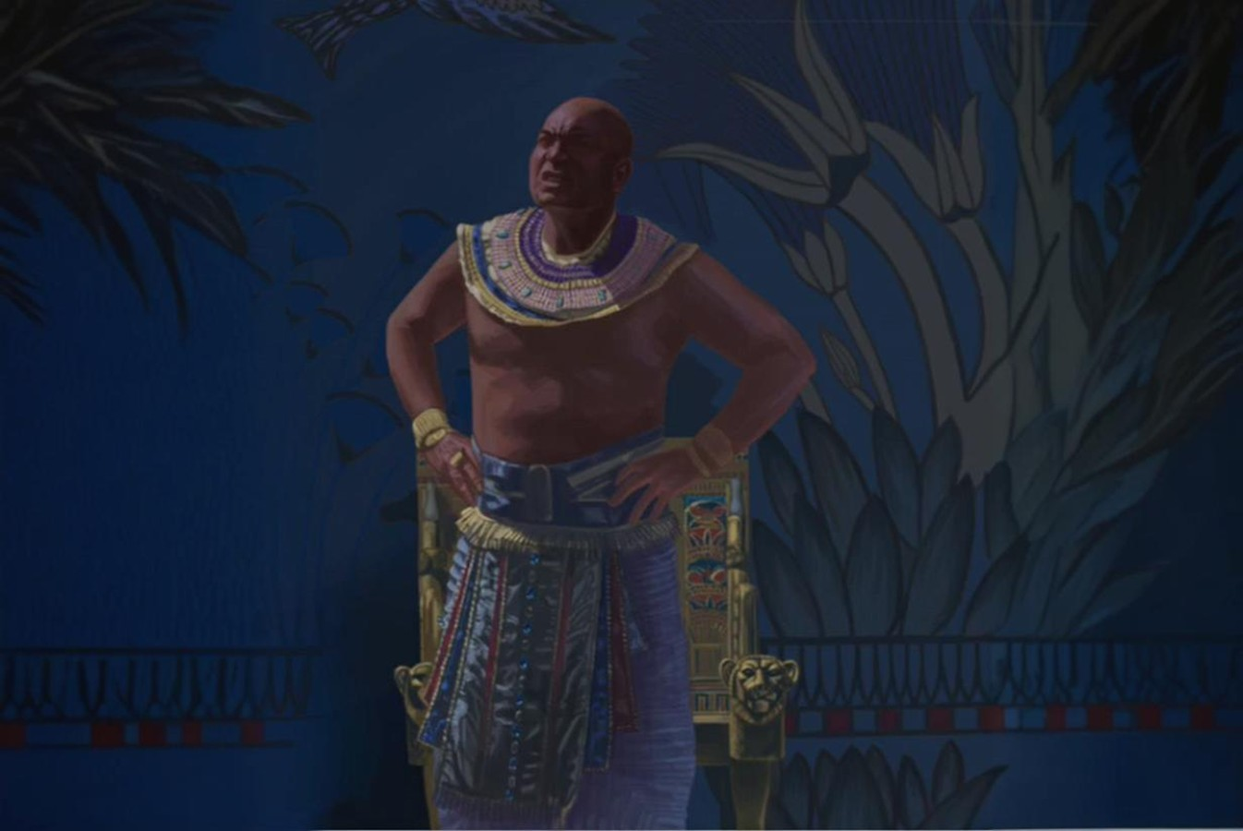
NOVENA PLAGA (DEVASTADORA): TINIEBLAS
“Jehová dijo a Moisés: Extiende tu mano hacia el cielo, para que haya tinieblas sobre la tierra de Egipto, tanto que cualquiera las palpe” (Éxodo 10:21)
Ra, dios del sol
Éxodo 10:21-29.
La vida en Egipto quedó paralizada durante tres días (excepto en Gosén). Dios concedió un tiempo de reflexión, que Faraón no aprovechó debidamente.

Slide 18

E. G. W. (Patriarcas y profetas, pág. 237)
“Antes de enviar cada plaga, Moisés había de describir su naturaleza y sus efectos, para que el rey se salvara de ella si quería. Todo castigo despreciado sería seguido de uno más severo, hasta que su orgulloso corazón se humillara, y reconociera al Creador del cielo y de la tierra como el Dios verdadero y viviente. El Señor iba a dar a los egipcios la oportunidad de ver cuán vana era la sabiduría de sus hombres fuertes, cuán débil el poder de sus dioses, que se oponían a los mandamientos de Jehová. Castigaría al pueblo egipcio por su idolatría, y anularía las supuestas bendiciones que decían recibir de sus dioses inanimados. Dios glorificaría su propio nombre para que otras naciones oyeran de su poder y temblaran ante sus prodigios, y para que su pueblo se apartara de la idolatría y le tributara verdadera adoración”

